Slide 1

青春をテーマとしたゲーム
システム工学科
ゲームクリエイトコース
熊谷 研哉

Slide 2
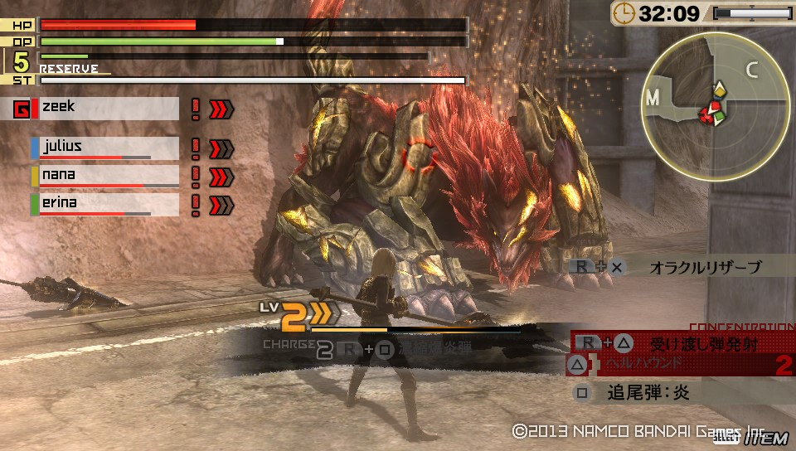
ゲームのジャンル
３DアクションRPG
Notes:
作りたいジャンル
まず、自分が考えた作りたいゲームは、3DのアクションRPGゲームです。
このジャンルにしようと思った理由は、青春とついたゲームの

Slide 3
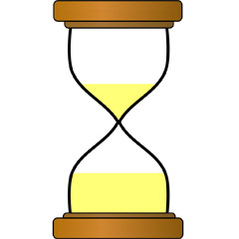
現在の利用者傾向
・とにかくプレイ時間がない
（短い時間で済ませたい）
・気分転換したい
・操作が難しいのはしたくない

Slide 4
ポイント
操作が簡単にできる
一回が短時間で済む（約5分）

Slide 5
ストーリーの概要
若き者たちはみな、自分を見失ってしまう
「夢」を食べられてしまうからである
「夢」を取り戻すには、モンスターたちと戦うしかない
自分を求めて旅をする（自分探し）
自分の「夢」を取り戻すため
そのほか、友達などの「夢」も取り戻す

Slide 6
世界観
世界設定
青春時代を過ごしていた人の「夢」がたくさん
ボールや教科書など
それらに憑依するモンスター
「夢喰らい(ムーバー)」を倒すこと
フィールド
主に学校

Slide 7
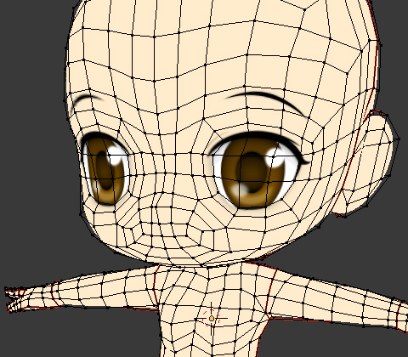
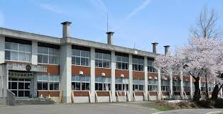
素材詳細
2等身キャラを作成
(Blender)
建物の作成
(Blender)

Slide 8
ゲームの流れ
タイトル
ゲームスタート
傘の手入れ
自分探し
着せ替え
ステージ選択
3Dアクション
冒険終了

Slide 9
選択画面イメージ
名 前
LV
所 持 金
自分探し
傘の手入れ
着せ替え
設定

Slide 10
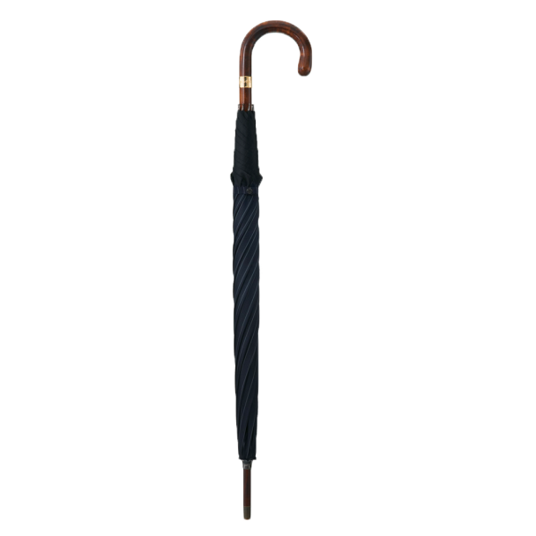
ゲームの特徴①
傘で戦う
小さいころ、傘でいろいろ遊んだ（主に振り回す）
傘にはいろいろな形状がある

Slide 11


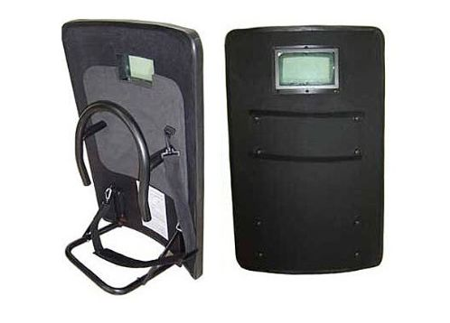

傘バトルシステム
剣
盾
銃

Slide 12
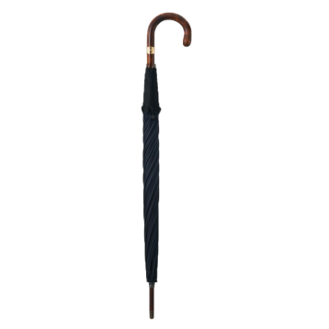
ゲームイメージ
メニュー
敵
敵
敵
剣
銃
盾

Slide 13
ゲームの特徴②
着せ替えシステム
・服装を自由にカスタマイズできる機能
・ステータスには反映しない
・アクセサリや髪形なども変更

Slide 14
着せ替えイメージ
戻る
服 装
アクセサリー
髪 型

Slide 15
育成要素（傘）
戻る
打撃力
UP
射撃力
UP
防御力
UP

Slide 16

やり遂げたいこと
できる限り、
Blender
でモデルを作る

Slide 17
御静聴ありがとうございました

